Slide 1
Appropriatezza della PEG nel paziente neurologico complesso: stato vegetativo permanente
Dott. Roberto Zoppellari
Direttore UO Anestesia e Rianimazione Ospedaliera
Azienda Ospedaliero Universitaria di Ferrara

Slide 2
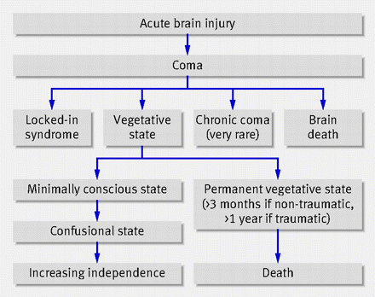
The vegetative state. BMJ 2010: 341

Slide 3
Stato vegetativo
Persistente: transitorio (?)
Permanente: irreversibile (??)
1 anno post-trauma
3-6 mesi da altre cause
Permanenza: definizione con valore probabilistico
Durata: definire stato vegetativo insorto da x mesi o anni
Attuale comprensione dello stato vegetativo è incompleta

Slide 4
Suggestioni
Necessità di diagnosi accurata di stato vegetativo rispetto ad altri stati di compromissione della coscienza
Prudenza nella definizione della sua durata ed irreversibilità
Appropriatezza della PEG: stato vegetativo comporta una grave disabilità e PEG va programmata prima possibile, possibilmente quando il paziente è ancora in coma, per evitare le complicanze da sondino nasogastrico mantenuto nel tempo

